Slide 1


الفصل
النسبة المئوية والاحتمالات
٨
صفحة ٤٢

Slide 2



Slide 4
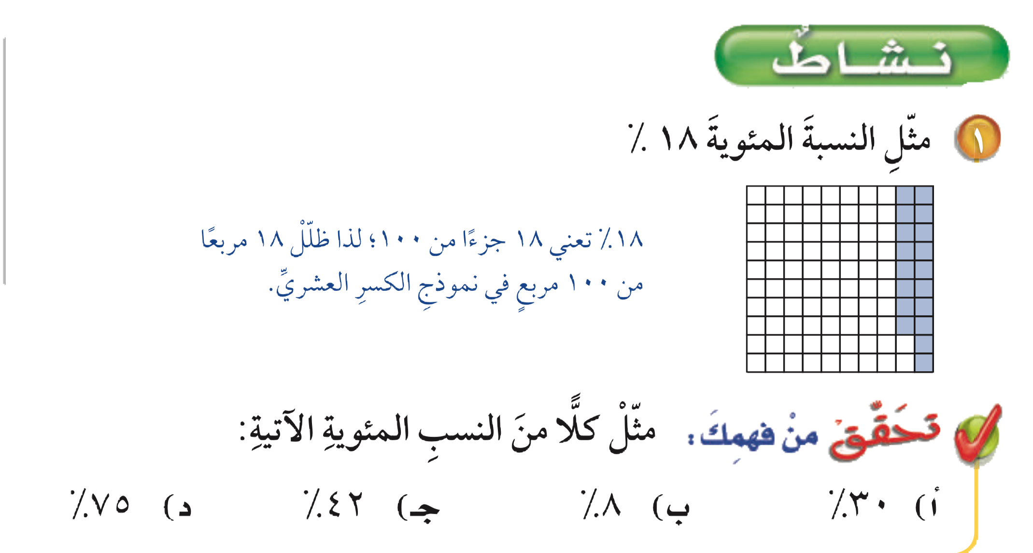
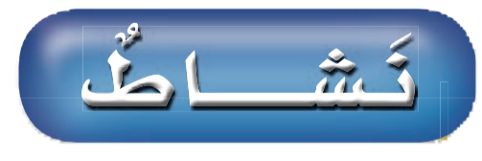

Slide 5
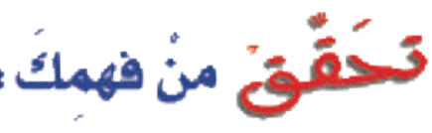


Slide 6
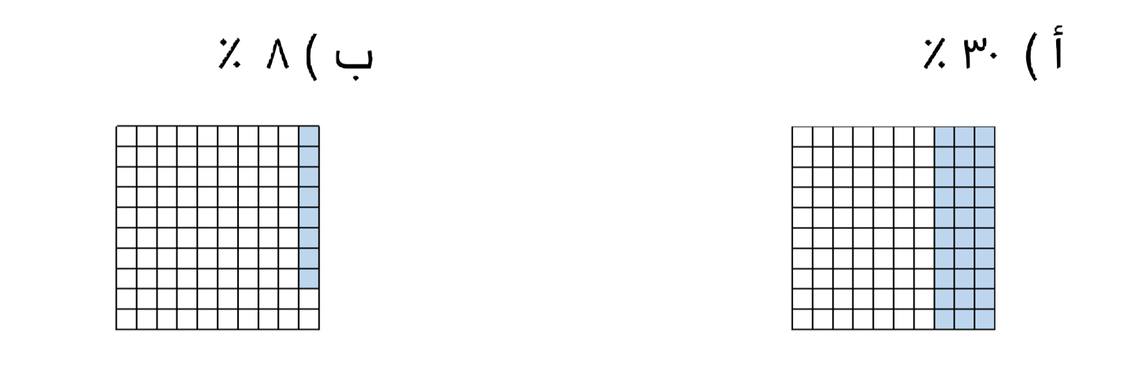

Slide 7
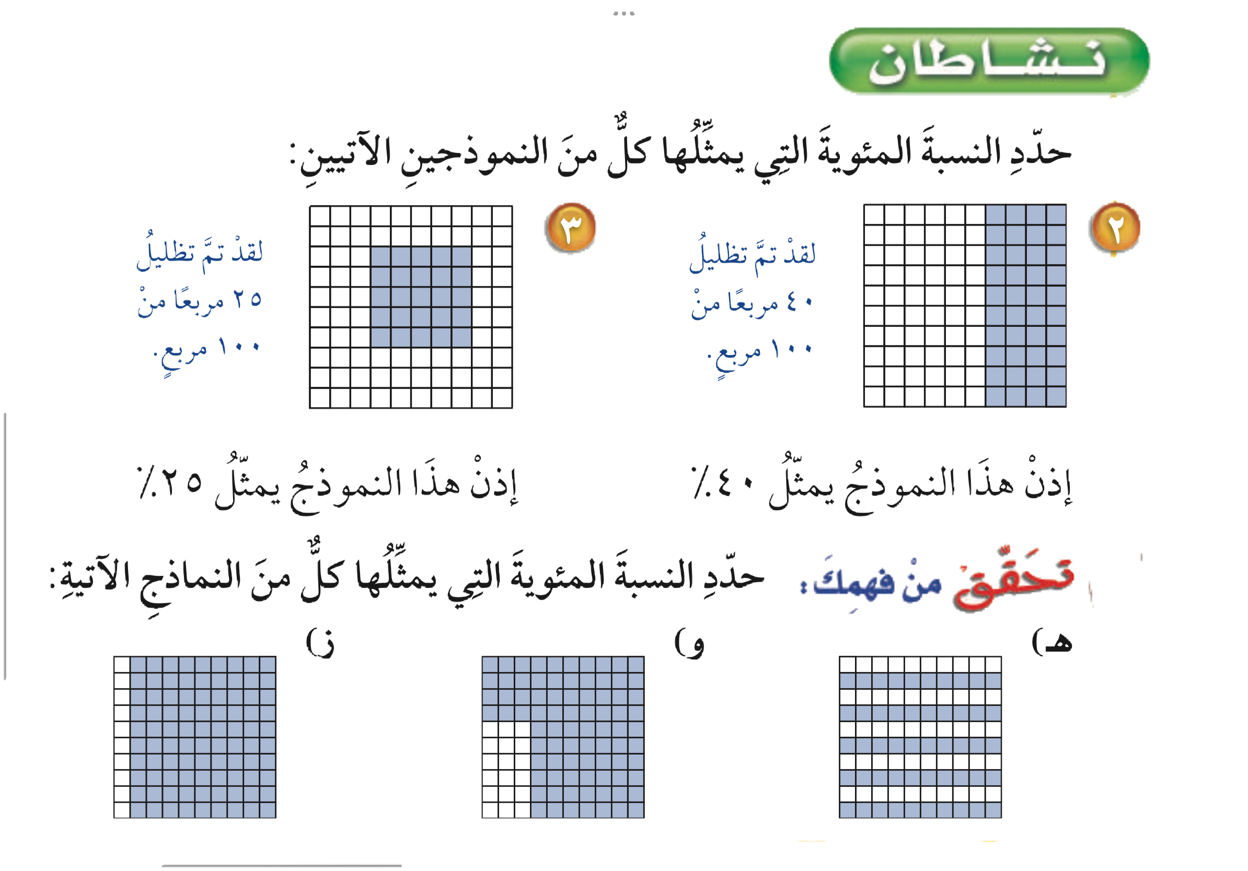

Slide 9
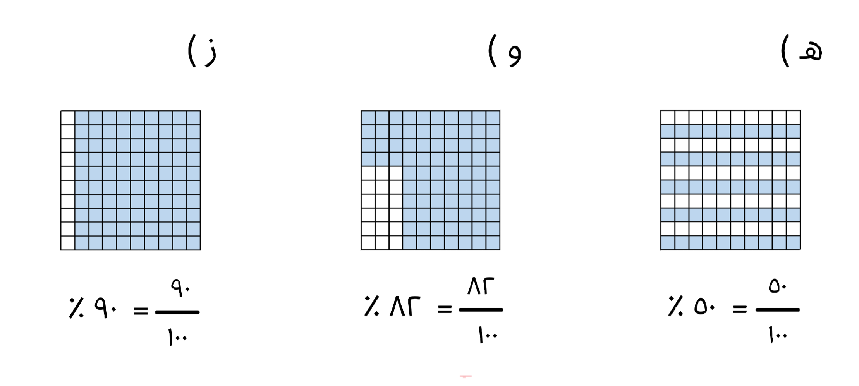

Slide 10
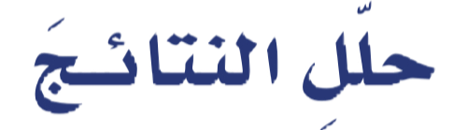


Slide 11
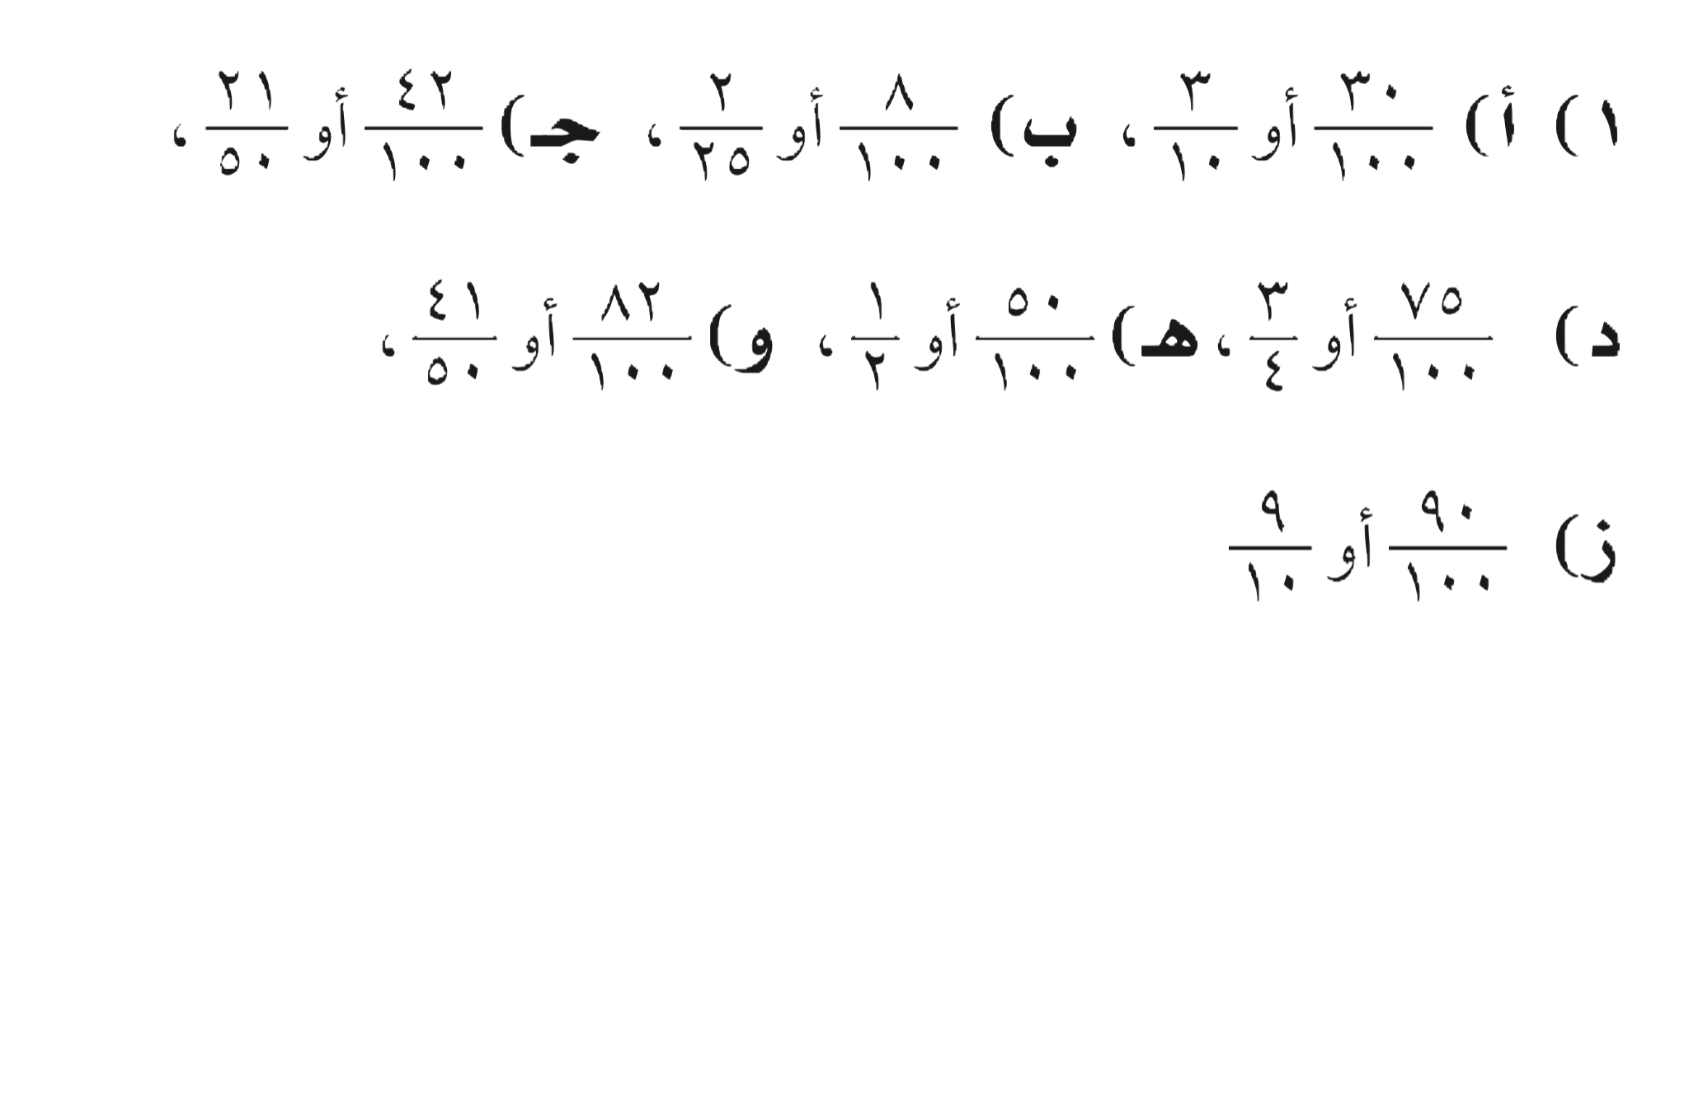

Slide 12
- اكتب العدد الذي يسبق إشارة النسبة المئوية في البسط
واكتب العدد ١٠٠ في المقام؛
- اكتب بسط الكسر وأتبعه بإشارة النسبة المئوية.

Slide 13
الواجب
ج ، د
ص ٤٢

